Slide 1
Generaciones de las Metodologías de Desarrollo de Software
Carrera: Computación e Informática
Semestre: 2016-2
Nombre de Unidad Didáctica: Metodología de Desarrollo de Software

Slide 2
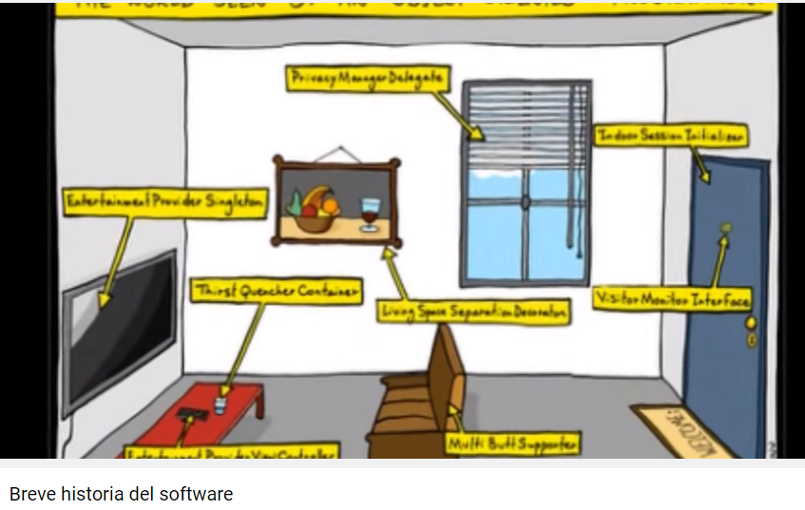
1. Breve Historia del Software

Slide 3
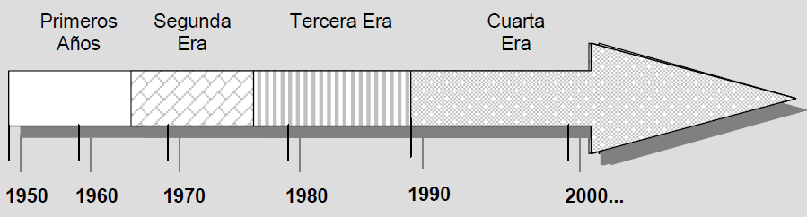
2. Evolución Cronológica
Desde las primeras prácticas de desarrollo, pasando por el modelo de procesos, conceptualización de modelos de ciclo de vida, hasta desembocar en la metodología de procesos de la ingeniería de software actuales

Slide 4
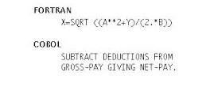
2.1 Primera Etapa: 1950-1960 Técnicas de codificación
A cargo de programadores
Carencia de análisis inicial
Aparecen analistas programadores y de sistemas
No existían metodologías de desarrollo
Se crearon lenguajes de programación de tercera generación: alto nivel
FORTRAN (científico), COBOL (gestión)

Slide 5
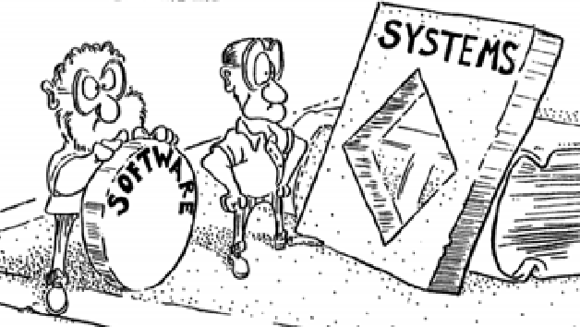
2.2 Segunda Etapa: 1960-1970 Modelo de Procesos
Consistía en codificar y corregir
Carencia de una estructura formal a seguir
Se implementaba primero el código y luego se pensaba en los requisitos, diseño, validación y mantenimiento
Crisis del software: excesos de costo, escasa fiabilidad, insatisfacción de los usuarios y tiempo de creación incumplido

Slide 6
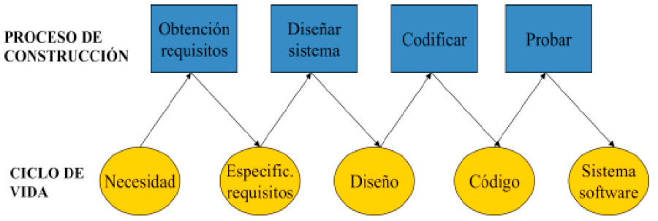
2.3 Tercera Etapa: 1970-1985 Proceso de Desarrollo de Software
Solución a la crisis: Ingeniería de Software
Se da importancia a los datos
Análisis por partes, planeación y administración
Ciclo de vida y proceso de desarrollo de software

Slide 7
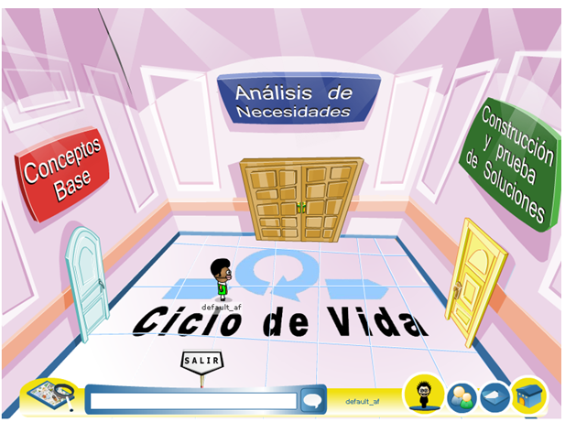
2.3 Tercera Etapa: 1970-1985 Modelos del Ciclo de Vida
Modelo en Cascada: Winston Royce - 1966
Modelo en V: Alan Davis
Modelo Iterativo
Modelo Incremental: Harlan Mills – 1980
Modelo en Espiral: Barry Boehm - 1985

Slide 8
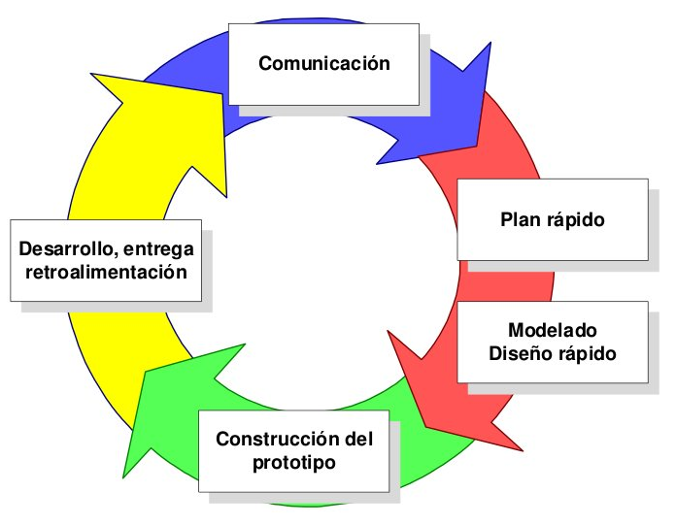
2.4 Cuarta Etapa: 1985-1999 Métodos Rápidos y Desarrollo Ágil
Trabajo en ciclos cortos que implementan una parte de las funcionalidades
Los métodos rápidos reducen el tiempo del ciclo de vida al desarrollar una versión prototipo y luego integrar la funcionalidad de manera iterativa
Rápido: capacidad de adaptarse a los cambios de contexto y especificaciones

Slide 9
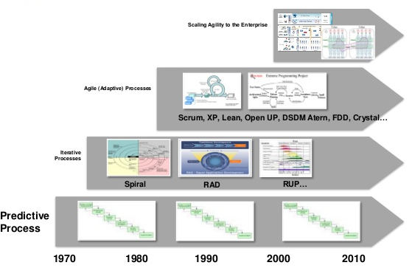
2.4 Cuarta Etapa: 1985-1999 Métodos Rápidos y Desarrollo Ágil
Desarrollo rápido de aplicaciones (RAD): James Martin – 1991
Método de desarrollo de sistemas dinámicos (DSDM): Inglaterra – 1994
Scrum: Schwaber y Sutherland – 1995
Programación Extrema (XP): Ken Beck – 1996
Proceso unificado racional (RUP) – Rational Software - 1998

Slide 10
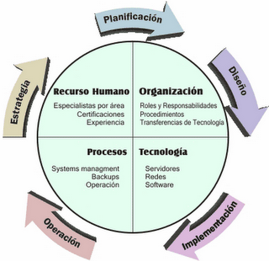
2.5 Quinta Etapa: 2000 al presente Metodologías de la Ingeniería de Software
Métodos agiles: Snowbird, Utah – 2001
Metodología de Desarrollo Ágil: métodos de ingeniería del software basado en desarrollo iterativo e incremental
Metodologías del Proceso de Ingeniería de Software: conjunto de herramientas, técnicas, procedimientos y soporte documental para el diseño del Sistema Software

Slide 11
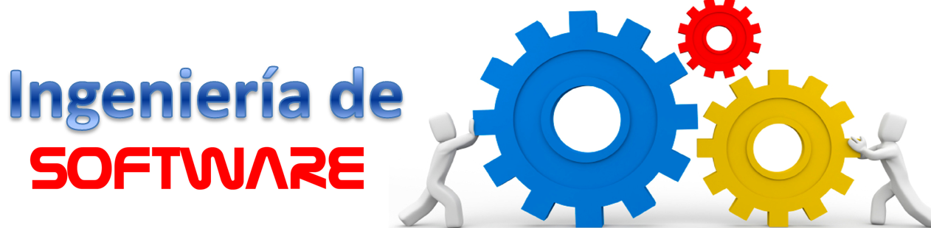
3. Conclusiones
No existe una metodología universal para el desarrollo de software
Toda metodología debe ser adaptada al contexto del proyecto: recursos técnicos y humanos, tiempo de desarrollo, tipo de sistema, etc.
Las metodologías tradicionales exigen un esfuerzo para ser adaptadas en proyectos pequeños y con requisitos muy cambiantes
Las metodologías agiles ofrecen una solución a medida para proyectos pequeños y cambiantes, sencillo en su aprendizaje y aplicación

Slide 12
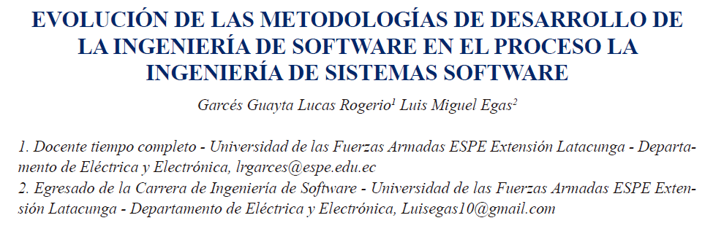
4. Referencias

